Slide 1
Karakteristik Dioda

Slide 2
KARAKTERISTIK DIODA
1. Tujuan
Setelah melakukan percobaan ini mahasiswa mampu :
menggambarkan kurva karakteristik dioda Si (silikon) dan dioda Ge (germanium) dalam konfigurasi forward bias (bias maju) dan reverse bias (bias mundur), dan diode zener
menentukan resistansi dioda arah maju (R_{f}) dan resistansi dioda arah mundur (Rr),
membandingkan karakteristik diode Si dan karakteistik dioda Ge dan diode zener
Referensi :
1. Robert Boylestad, Louis Nashelky., 2011, ELECTRONIC DEVICES AND CIRCUIT THEORY, New Jersey Columbus, Ohio
2. Elektronika 1, Teori dan Penerapannya, Sutrisno, ITB

Slide 3
2. Petunjuk Keselamatan Kerja
- Periksalah kutub anoda dan katoda diode dengan ohmmeter,
- Periksa sumber tegangan yang diberikan agar tidak terbalik
polaritasnya untuk keperluan bias maju dan bias mundur

Slide 4
3. Landasan Teori
Karakteristik dasar dioda dikenal dengan karakteristik V-I. Karakterisik ini penting untuk
dipahami agar tidak terjadi kesalahan dalam aplikasi dioda. Dalam karakteristik ini dapat
diketahui keadaan-keadaan yang terjadi pada dioda ketika mendapat tegangan bias maju dan
tegangan bias mundur.
Terdapat dua daerah operasi dioda sambungan P – N dan ada tiga kondisi bias yang dapat
diberikan:
1. Zero Bias – kondisi di mana tidak ada potensial eksternal yang diberikan kepada kedua
ujung dioda menghasilkan keseimbangan jumlah pembawa mayoritas, elektron dan hole, dan
keduanya bergerak dalam arah yang berlawanan. Kondisi keseimbangan ini dikenal sebagai
keseimbangan dinamis (dynamic – equilibrium).
2. Reverse Bias – kondisi di mana kutub positif sumber potensial eksternal dihubungkan ke
sisi N dioda dan kutub negatif sumber potensial eksternal dihubungkan ke sisi P dioda.

Slide 5
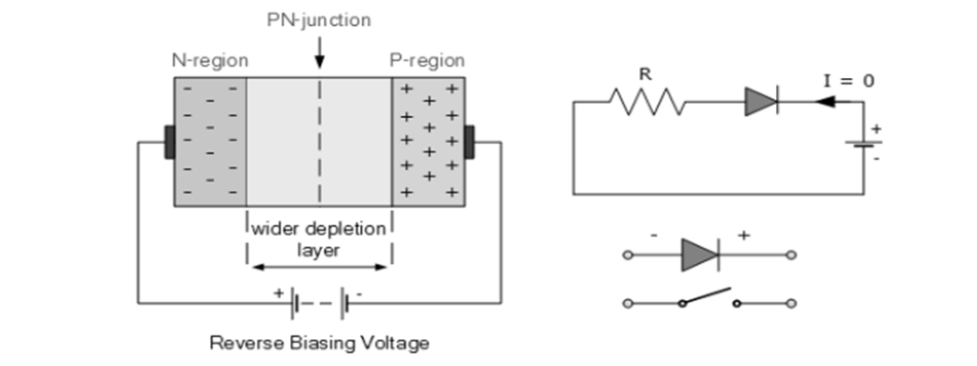
Kondisi ini menghasilkan suatu nilai resistansi yang tinggi antar persambungan dan praktis
tidak menghasilkan aliran pembawa muatan mayoritas dengan meningkatnya potensial
sumber. Namun, sejumlah arus kebocoran yang sangat kecil akan melewati persambungan
yang dapat diukur dalam orde mikroampere (mA).
Gambar 1. Kondisi reverse bias dioda

Slide 6
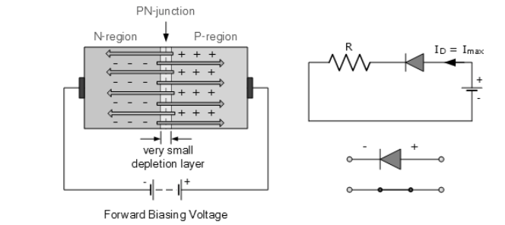
3. Forward Bias – Kondisi di mana kutub positif sumber potensial eksternal dihubungkan ke
sisi P dioda dan kutub negatif sumber potensial eksternal dihubungkan ke sisi N dioda.
Kondisi ini menghasilkan suatu nilai resistansi persambungan P – N yang sangat rendah
sehingga memungkinkan arus yang sangat besar mengalir walaupun hanya dengan potensial
sumber yang relatif kecil. Perbedaan potensial aktual yang timbul pada kedua ujung
persambungan dioda akan bernilai tetap akibat aksi dari lapisan deplesi yang bernilai sekitar
0,3 V untuk germanium dan 0,7 V untuk silikon
Gambar 2. Kondisi forward bias dioda

Slide 7
Telah dibahas sebelumnya bahwa dioda menahan arus dalam kondisi reverse bias dan akan menghasilkan kerusakan (breakdown) bila tegangan balik yang diberikan terlalu besar.
Berbeda halnya dengan dioda zener atau biasa disebut dioda breakdown, pada dasarnya sama dengan dioda sambungan P – N standar kecuali dirancang secara khusus menghasilkan tegangan balik atau breakdown yang lebih rendah dan relatif konstan sehingga sangat baik digunakan dalam arah reverse bias sebagai regulator tegangan.
Titik dimana dioda zener mengalami breakdown atau konduksi disebut tegangan zener ”VZ”.
Kurva karakteristik diode ditunjukkan oleh Gambar 3

Slide 8
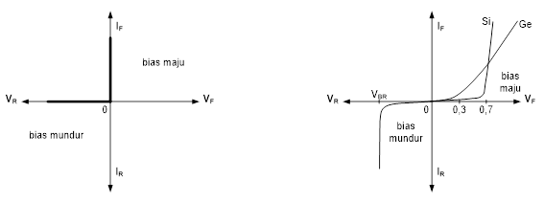
Diode merupakan komponen elektronika berkutub dua atau P-N Junction yang terbuat dari bahan semikonduktor, yaitu Si, dan Ge. Kaki-kakinya diberi nama anoda (A) untuk kutub positif dan katoda (K) untuk kutub negatif.
Kurva karakteristik diode ditunjukkan oleh Gambar 3.
a). Kurva karakteristik dioda ideal b). Kurva karakteristik dioda riil
Gambar 3. Kurva karakteristik dioda Si dan dioda Ge

Slide 9
Dari kurva Gambar 3.a (kurva ideal) terlihat bahwa jika dioda mendapat forward bias, VF , maka akan mengalir forward current, IF . Pada kondisi ini dioda berfungsi seperti sakelar tertutup atau ON dan dinyatakan konduksi penuh. Jika dioda mendapat reverse bias, VR , maka tidak ada arus yang mengalir (IR = 0). Pada kondisi ini dioda berfungsi seperti sakelar terbuka atau OFF dan dinyatakan tidak konduksi.
Dari kurva Gambar 3.b terlihat bahwa jika dioda mendapat forward bias, dimana nilai VF < VT maka dioda masih OFF. Walaupun ada arus yang mengalir, arus ini sangatlah kecil dan disebut arus maju tidak konduksi. Besarnya tegangan VT = 0,7 V (Si) dan VT = 0,3 V (Ge). Jika tegangan VF > VT maka dioda ON dan arus IF mengalir dari A ke K dalam jumlah besar dengan kenaikan yang linier. Sedangkan saat dioda mendapat reverse bias akan mengalir reverse current (IR). Arus IR ini disebut juga arus bocor dioda.

Slide 10


Pada kondisi ON dioda memiliki tahanan dalam yaitu static resistance dan dinamic resistance. Static resistance di peroleh ketika dioda bekerja dengan tegangan DC, sedangkan dinamic resistance diperoleh saat dioda bekerja dengan tegangan AC. Kedua tahanan ini bernilai relatif kecil dan dinyatakan dengan persamaan (1.1) dan persamaan (1.2)
Static resistance
2. Dynamic resistance

Slide 11
Pada kondisi reverse bias terdapat nilai reverse resistance (RR). Pada dioda Ge nilainya relatif besar (ordo ratusan kilo ohm) dan pada dioda Si relatif sangat besar (ordo mega ohm).
Untuk kedua kondisi pencatuan, nilai resistansi berubah mengikuti perubahan temperature. Jika temperature dioda naik maka resistansi dioda akan turun. Jika temperatur dioda turun maka resistansi dioda akan naik.

Slide 12
4. Alat dan Komponen yang Digunakan
• Sumber tegangan DC : 1 buah,
• Multimeter Analog : 1 buah,
• Multimeter Digital : 3 buah,
• Dioda Si, 1N4007 / persamaannya : 1 buah,
• Diode Ge , AA118 : 1 buah,
Diode Zener 7,5V (1N4737A) : 1 buah,
• Resistor 100 ohm/ 5 W : 1 buah,
• Papan percobaan (protoboard) : 1 buah,
• Kabel penghubung : secukupnya

Slide 13
5. Langkah – Langkah Percobaan
A. Karakteristik Diode Silikon Arah Maju
1. Susunlah rangkaian percobaan seperti yang ditunjukan pada Gambar 4.
2. Atur sumber tegangan Vs sehingga tegangan jepit diode Vf = 0,1 Volt.
3. Ukurlah tegangan Vs, VL dan If, catat hasilnya pada Tabel 1.1
4. Ulangi langkah 2 dan 3 untuk nilai tegangan Vf seperti tertulis pada Table 1.1.
5. Hitung nilai Rf untuk setiap nilai Vf dan If. Catat hasilnya pada Tabel 1.1
6. Naikkan temperature diode, dengan cara memegang diode (tanpa menyentuh kaki-kaki diodanya)
dengan jari-tangan. Perhatikan apa yang terjadi dengan arus /tegangan (If dan Vf)
7. Gambarkan grafik kurva karakteristik forward bias antara If vs Vf dari data Tabel 1.1

Slide 14
Karakteristik Diode Silikon Arah Mundur
8. Susunlah rangkaian percobaan seperti Gambar 5.
9. Atur sumber tegangan Vs sehingga tegangan jepit diode VR = 1 Volt.
10. Ukur tegangan Vs, VL dan IR. Catat hasilnya pada Table 1.2
11. Ulangi langkah 9 dan 10 untuk nilai VR seperti tertulis pada Tabel 1.2.
12. Hitung nilai resitansi RR untuk setiap nilai VR dan IR. Catat hasil pada Table 1.2.
13. Ulangi langkah 6.
14. Gambarkan grafik kurva karakteristik diode arah mundur antara IR vs VR dari data Tabel 1.2.

Slide 15
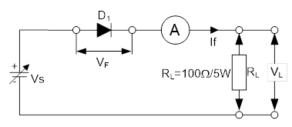
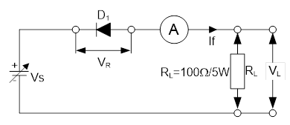
C. Karakteristik Dioda Germanium Arah Maju.
15. Ulangi langkah A.1 s.d A.7 untuk dioda Ge. Catat hasilnya pada Tabel 1.3.
D. Karakteristik Dioda Germanium Arah Mundur
Ulangi langkah B 8 s.d B 14 untuk dioda Ge. Catat hasilnya pada Tabel 1.4
Karakteristik Dioda Zener Arah Maju
17. Ulangi langkah A.1 s.d A.7 untuk dioda Ge. Catat hasilnya pada Tabel 1.5.
F. Karakteristik Dioda Zener Arah Mundur
18. Ulangi langkah B 8 s.d B 14 untuk dioda Zener. Catat hasilnya pada Tabel 1.6
6. Gambar Rangkaian Percobaan
IR
Gambar 4. Rangkaian Dioda Arah Maju
Gambar 5. Rangkaian Dioda Arah Mundur

Slide 16
7. Hasil Pengamatan
Tabel 1.1 Data Pengukuran Karakteristik Dioda Si Arah Maju.
V_{F} (V) | 0,1 | 0,2 | 0,3 | 0,4 | 0,5 | 0,6 | 0,65 | 0,7 | 0,75
V_{S} (V)
I_{F} (mA)
V_{L} (V)
R_{F} (Ω)
Tabel 1.2 Data Pengukuran Karakteristik Dioda Si Arah Mundur
V_{R} (V) | 1 | 2 | 3 | 4 | 5 | 6 | 7 | 8 | 9
V_{S}(V)
I_{R}(mA)
V_{L}(V)
R_{R}(Ω)

Slide 17
Tabel 1.3 Data pengukuran karakteristik dioda Ge arah maju
V_{F} (V) | 0,1 | 0,2 | 0,25 | 0,3 | 0,35
V_{S} (V)
I_{F}(mA)
V_{L}(V)
R_{F}(Ω)
Tabel 1.4 Data pengukuran karakteristik dioda Ge arah mundur
V_{R} (V) | 1 | 2 | 3 | 4 | 5 | 6 | 7 | 8 | 9
V_{S}(V)
I_{R}(mA)
V_{L}(V)
R_{R}(Ω)

Slide 18
Tabel 1.5 Data Pengukuran Karakteristik Dioda Zener arah maju
V_{F} (V) | 0,1 | 0,2 | 0,3 | 0,4 | 0,5 | 0,6 | 0,65 | 0,7 | 0,75
V_{S} (V)
I_{F} (mA)
V_{L} (V)
R_{F} (Ω)
Tabel 1.6 Data Pengukuran Karakteristik Dioda Zener Arah Mundur
V_{R} (V) | 1 | 2 | 3 | 4 | 5 | 6 | 7 | 8 | 9
V_{S}(V)
I_{R}(mA)
V_{L}(V)
R_{R}(Ω)

Slide 19
8. Pertanyaan dan Tugas
1. Bandingkan karakteristik diode Si dan dioda Ge untuk bias maju dan bias mundur ! jelaskan !
2. Bandingkan tahanan pada saat bias maju dan bias mundur antara Si dan Ge ! jelaskan !
3. Arus minoritas mana yang lebih besar, Si atau Ge
4. Jelaskan mengenai karakteristik diode Zener
5. Bandingkan karakteristik diode Zener dengan diode penyearah Si
6. Tuliskan kesimpulan untuk percobaan ini .

